Slide 1
Районный конкурс работ исследовательского характера (конференция) учащихся учреждения общего среднего образования по учебным предметам МАТЕМАТИКА Математические игры
Авторы:
Парфенов Артем Владимирович
Филонов Евгений Игоревич
учащиеся VIII класса

Slide 2
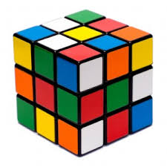
Выбор темы
Начнем мы нашу презентацию с рассказа – почему же мы выбрали именно эту тему? Почему мы выбрали именно «взаимосвязь математики и математических игр», а не, например, «золотое сечение»? На то есть свои причины. Изучая материал для создания нашей исследовательской работы, мы пришли к нескольким выводам. Один из них – наша жизнь тесно связана с игрой. К нашим словам мы также можем приложить такой термин, как игрофикация. Но подробней об этом мы расскажем на следующем слайде. Второй же вывод – математика связана исторической связью с играми.

Slide 3
Игрофикация
Для создания нашей исследовательской работы нам нужно было изучить большое количество материала, после чего, мы задались вопросом – что есть жизнь? Еще великий русский писатель А.С. Пушкин писал - «Что наша жизнь? – Игра». И в правду, люди начали применять игрофикацию в повседневной жизни. Это мы можем видеть по нескольким признакам. Первый – это распределение «ролей» среди разных людей. Под словом «роли» мы говорим об профессиях. Это продавцы, учителя строители т.д. Второй – система наград (заработная плата). Третий – система продвижения по карьерной лестницы (это возможность за хорошую и упорную работу получить более престижную должность с большей заработной платой).

Slide 4
Самая древняя игра
Некоторые математические игры появились еще в древности. Создавали такие игры еще древнегреческие математики и египтяне. Из известных, но не доживших до нашего времени настольных игр древнейшей, видимо, является сенет, имевший хождение в Древнем Египте в 4-м тысячелетии до нашей эры. О сенете узнали в XIX веке по рисункам в гробницах египетских фараонов. Из-за недостатка информации, а также характерной для Египта «плоской» рисовки, создававшей неверное представление об истинном облике игры, некоторые исследователи идентифицировали найденную игру с шахматами, поспешно заключив, что именно Египет является родиной шахмат, но очень скоро это заблуждение было опровергнуто. Правила сенета неизвестны в точности. Предполагается, что это была игра шашечного типа; варианты правил, которыми сопровождаются выпускаемые сейчас игровые комплекты, являются современной реконструкцией.

Slide 5
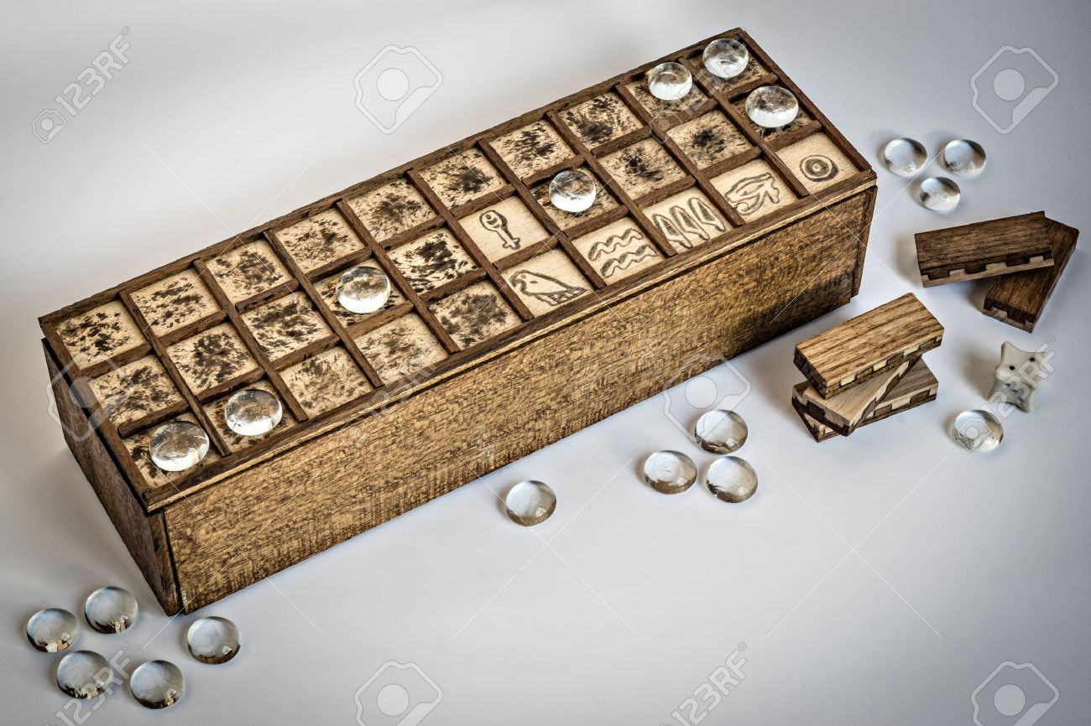
Игровая доска для игры в сенет

Slide 6
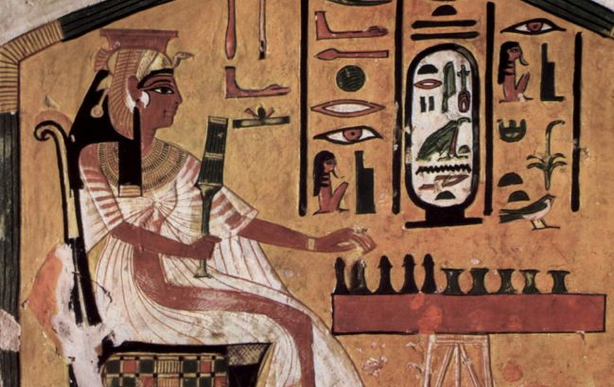
Изображение игры сенет на стене (Египет)

Slide 7
История игры «Го»
Известная в настоящее время игра «Го» возникла в Китае. Китайские легенды приписывают ей возраст более четырёх тысяч лет. Согласно этим легендам, игра го, в Китае называемая «вэйци» была изобретена на заре китайской истории. Автором изобретения называют легендарного императора Яо (около 2100 до н. э.), либо его первого министра Чуна, либо императора Гао (около 1750 до н. э.) полумифической династии Ся. Во всех вариантах легенды говорится, что игра была придумана для непутёвого сына императора, дабы развить его ум и способность к концентрации внимания. Эти легенды упоминаются в летописях династии Хань (206 до н. э. — 220 годы) [6]. Игра Го классическая игра на логику и умение стратегически мыслить .Чтобы одолеть соперника вам предстоит по очереди устанавливать черные и белые камни на пересечение линий игрового поля. Необходимо занять большее, чем у противника количество территории. Установленные камни нельзя перемещать, но разрешается захват «постовых» вашего соперника. Все ходы совершаются последовательно, но при необходимости порой стоит и пропустить установку нового камня .

Slide 8
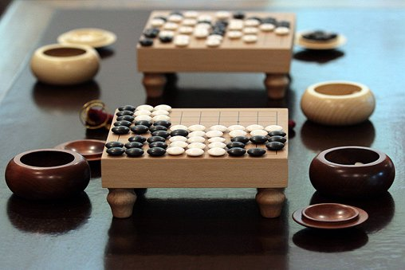
Поле для игры в «Го»

Slide 9
Создание математических игр
Вдохновленные темой, мы решили создать свои математические игры. Для создания игр, нам нужно было выбрать их вид. Создавая игры, наш выбор пал на игры головоломку и стратегию. Подробней, мы познакомим вас с этими играми далее.

Slide 10
Игра «Змейка»
В нашей игре оптимальное количество игроков от двух до четырех. Игра представлена на цветном поле, которое сделано в форме квадрата или прямоугольника. Игровой замысел заключается в том, что проходя по клеткам игрового поля игрок должен набрать наибольшее количество баллов. Игровые действия определяются следующими правилами: игроки находятся в центре поля, первый ход игроков определяется жеребьевкой. Игрок, который начинает игру первый выбирает клетку для хода, попадая на поле клетки, игрок балл забирает и клетка остается пустой, следующий игрок также выбирает клетку, с этих клеток начинается путь каждого игрока. Хода по диагонали нет, в пустую клетку тоже нет хода. Игрок должен каждый раз делать выбор для хода и продумывать следующий ход, чтобы не попасть «ловушку» -пустую клетку. Игроки ходят по очереди. Выиграть можно не только набирая баллы и выйти из поля с помощью клетки с пометкой 0, но и сделать так, чтобы другим игрокам было некуда ходить. Особенность игры в том, что за игроками тянется их полоса из нулевых клеток и , если игрок попадает в нулевую клетку , то выходит из игры с набранным количеством баллов, у соперников остается возможность дальнейшего набора баллов. Игра ориентирована на выбор правильной стратегии игроков. При правильной игре выигрывает первый игрок. Игру мы назвали «Змейкой». В названии игры скрывается рисунок выигрышной стратегии игрока. Правильная стратегия заключается в выборе ходов по спирали, но так как второй игрок будет стремиться помешать. То в результате рисунок, составленный белыми клетками на поле игры будет представлять собой ход «змейки».

Slide 11
Поле для игры «Змейка»
0 | 1 | 7 | 3 | 1 | 2 | 3 | 2 | 1 | 3 | 7 | 2 | 0
2 | 7 | 3 | 1 | 2 | 5 | 6 | 5 | 2 | 1 | 3 | 7 | 1
7 | 3 | 1 | 2 | 5 | 3 | 4 | 3 | 5 | 2 | 1 | 3 | 7
3 | 1 | 2 | 5 | 3 | 2 | 1 | 2 | 3 | 5 | 2 | 1 | 3
4 | 2 | 3 | 6 | 4 | 1 |  | 1 | 4 | 6 | 3 | 2 | 4
3 | 1 | 2 | 5 | 3 | 2 | 1 | 2 | 3 | 5 | 2 | 1 | 3
7 | 3 | 1 | 2 | 5 | 3 | 4 | 3 | 5 | 2 | 1 | 3 | 7
1 | 7 | 3 | 1 | 2 | 5 | 6 | 5 | 2 | 1 | 3 | 7 | 2
0 | 2 | 7 | 3 | 1 | 2 | 3 | 2 | 1 | 3 | 7 | 1 | 0

Slide 12
Игра «Лабиринт»
Наша игра «Лабиринт» рассчитана на учащихся пятых, шестых классов, ориентирована на развитие вычислительного навыка, совершенствование устного счета, знание признаков делимости. Игрокам (игра рассчитана на двух игроков) представляется поле с двумя разными путями для прохождения лабиринта (каждому свой), игроки одновременно начинают игру, выигрывает игрок, который первым проходит лабиринт. В созданной нами головоломке игроку, который идет по верхнему пути, нужно находить те клетки, в которых результат вычислений равен числу 40. Второму же игроку нужно идти по пути, в клетках которого результат вычислений равен 30.Разработанная игра удобна тем, что значения (или результат вычислений) можно менять, тогда рисунок лабиринта также будет меняться и игра каждый раз будет новой.
На примере игры «лабиринт» мы видим большую зависимость игры от знаний математики, поскольку игроку приходится перемещаться по клеткам с числовыми выражениями, что проверяет игрока на умение выполнять арифметические действия.

Slide 13
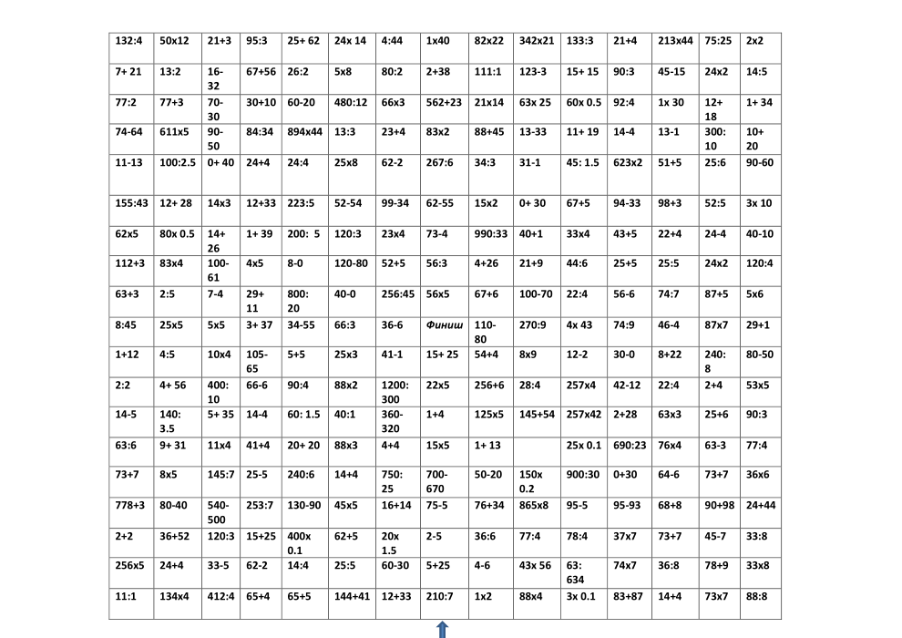
Поле для игры «Лабиринт»

Slide 14
Связанность жизни и стратегии
В конце бы нам хотелось показать отношение нашей жизни и стратегии. Ранее мы уже упоминали такой термин, как игрофикация. Игрофикация является инструментом для нашей жизни, который показывает нашу жизнь как игру, дает определенную цель в нашей жизни. Но наша жизнь как игра бывает не только головоломкой, но и стратегией. Итак, что есть стратегия? Страте́гия — наука о войне, в частности наука полководца, общий, недетализированный план военной деятельности, охватывающий длительный период времени, способ достижения сложной цели, позднее вообще какой-либо деятельности человека. В нашем случае, стратегия – способ достижения сложной цели в жизни человека. В жизни это проявляется привычкой людей составлять план на день, неделю, год. План может быть как устный, так и письменным. План - заранее намеченная система мероприятий, предусматривающая порядок, последовательность и сроки выполнения работ. План же и создается для достижения определенных целей.

